Slide 1
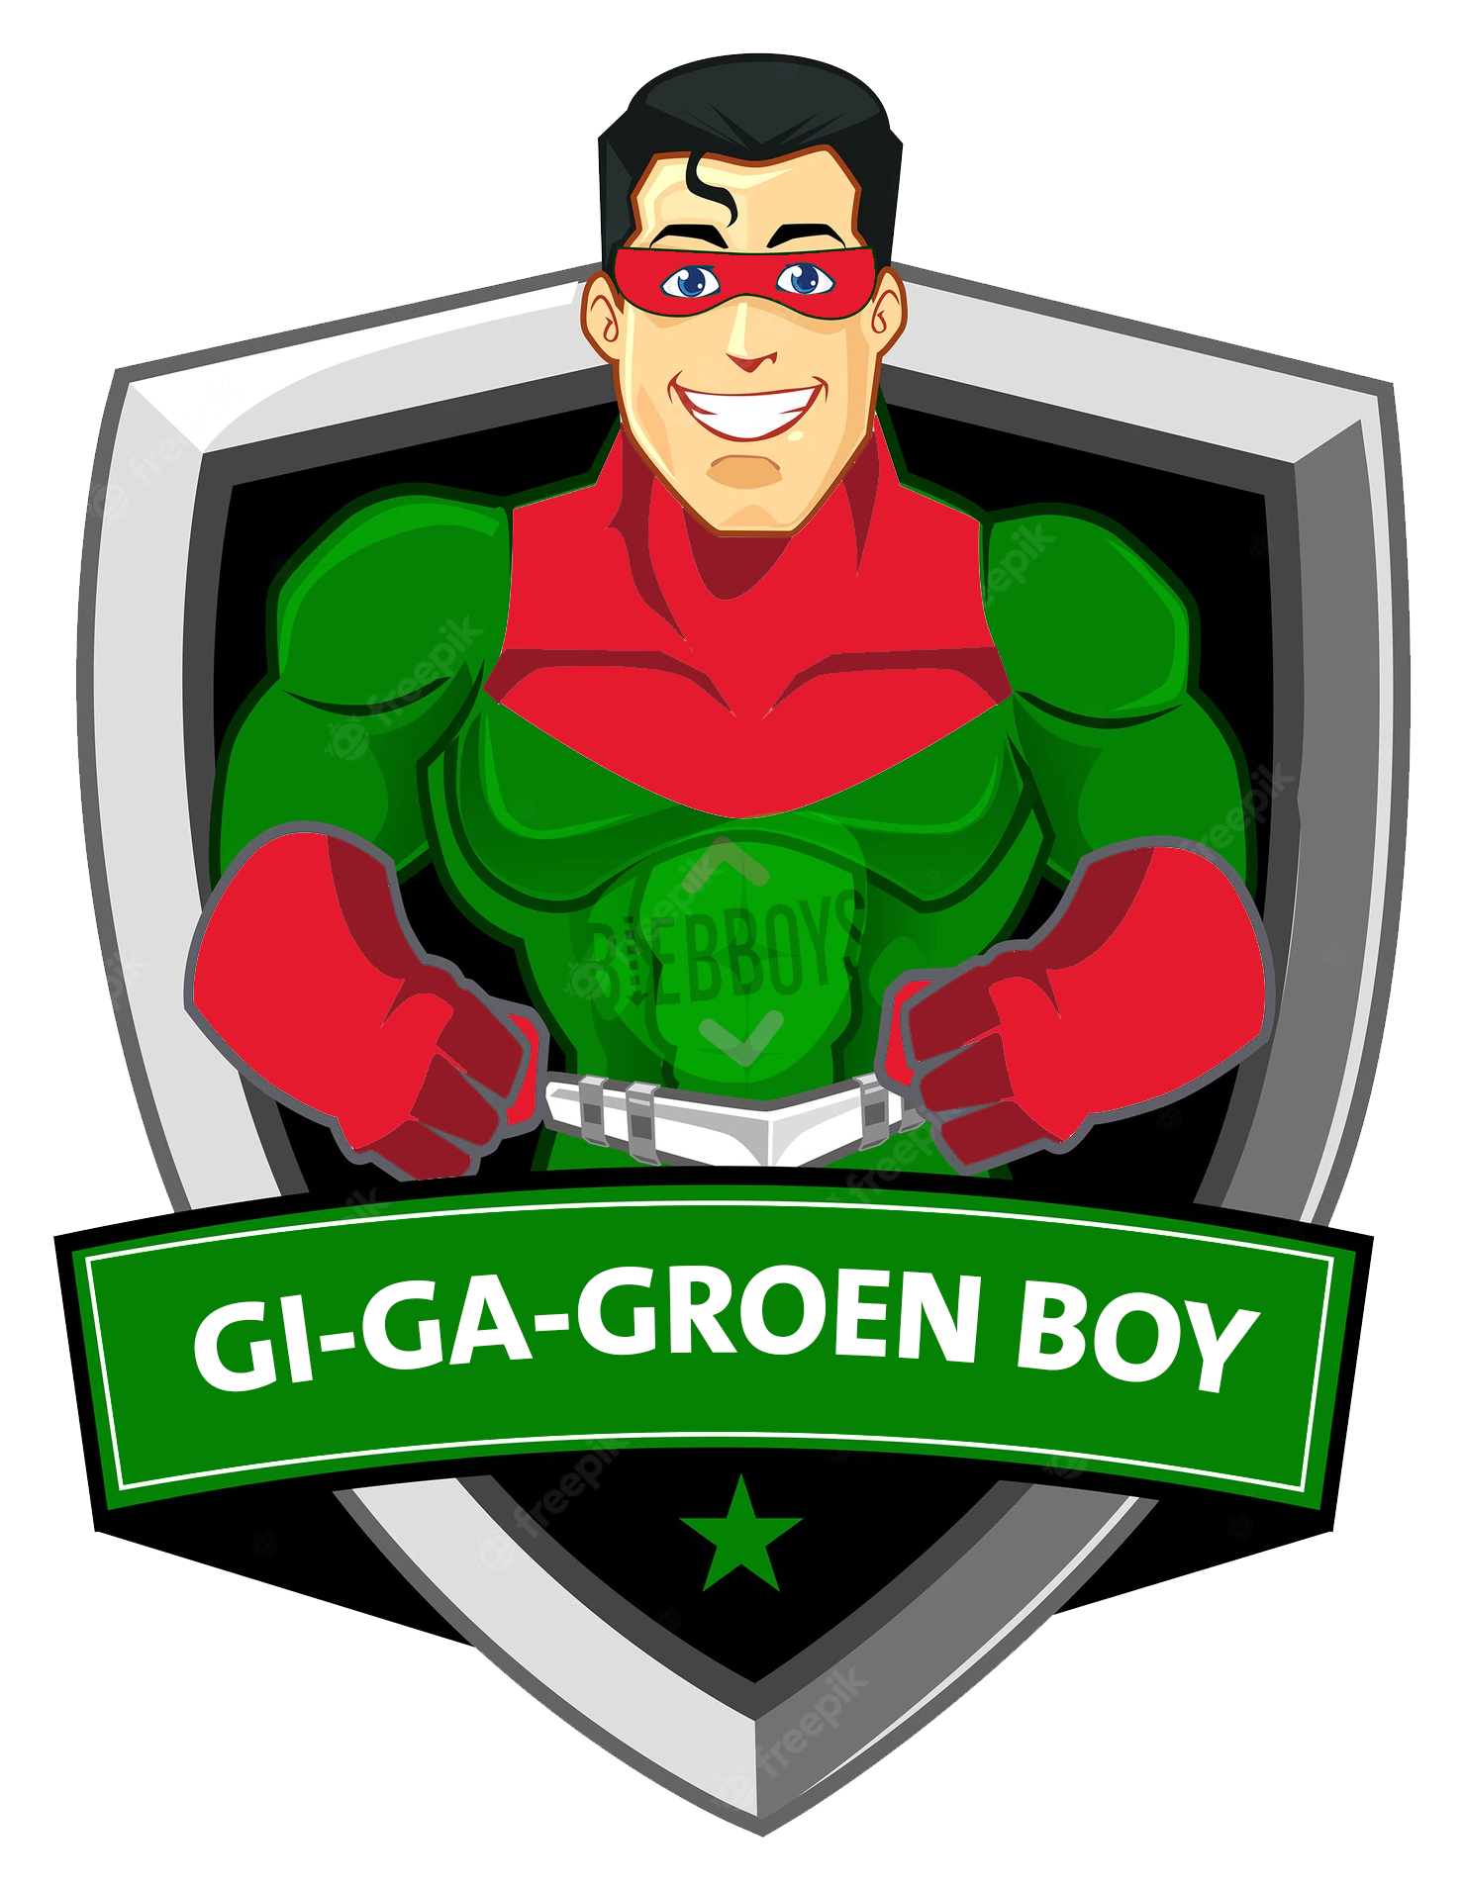

Slide 2
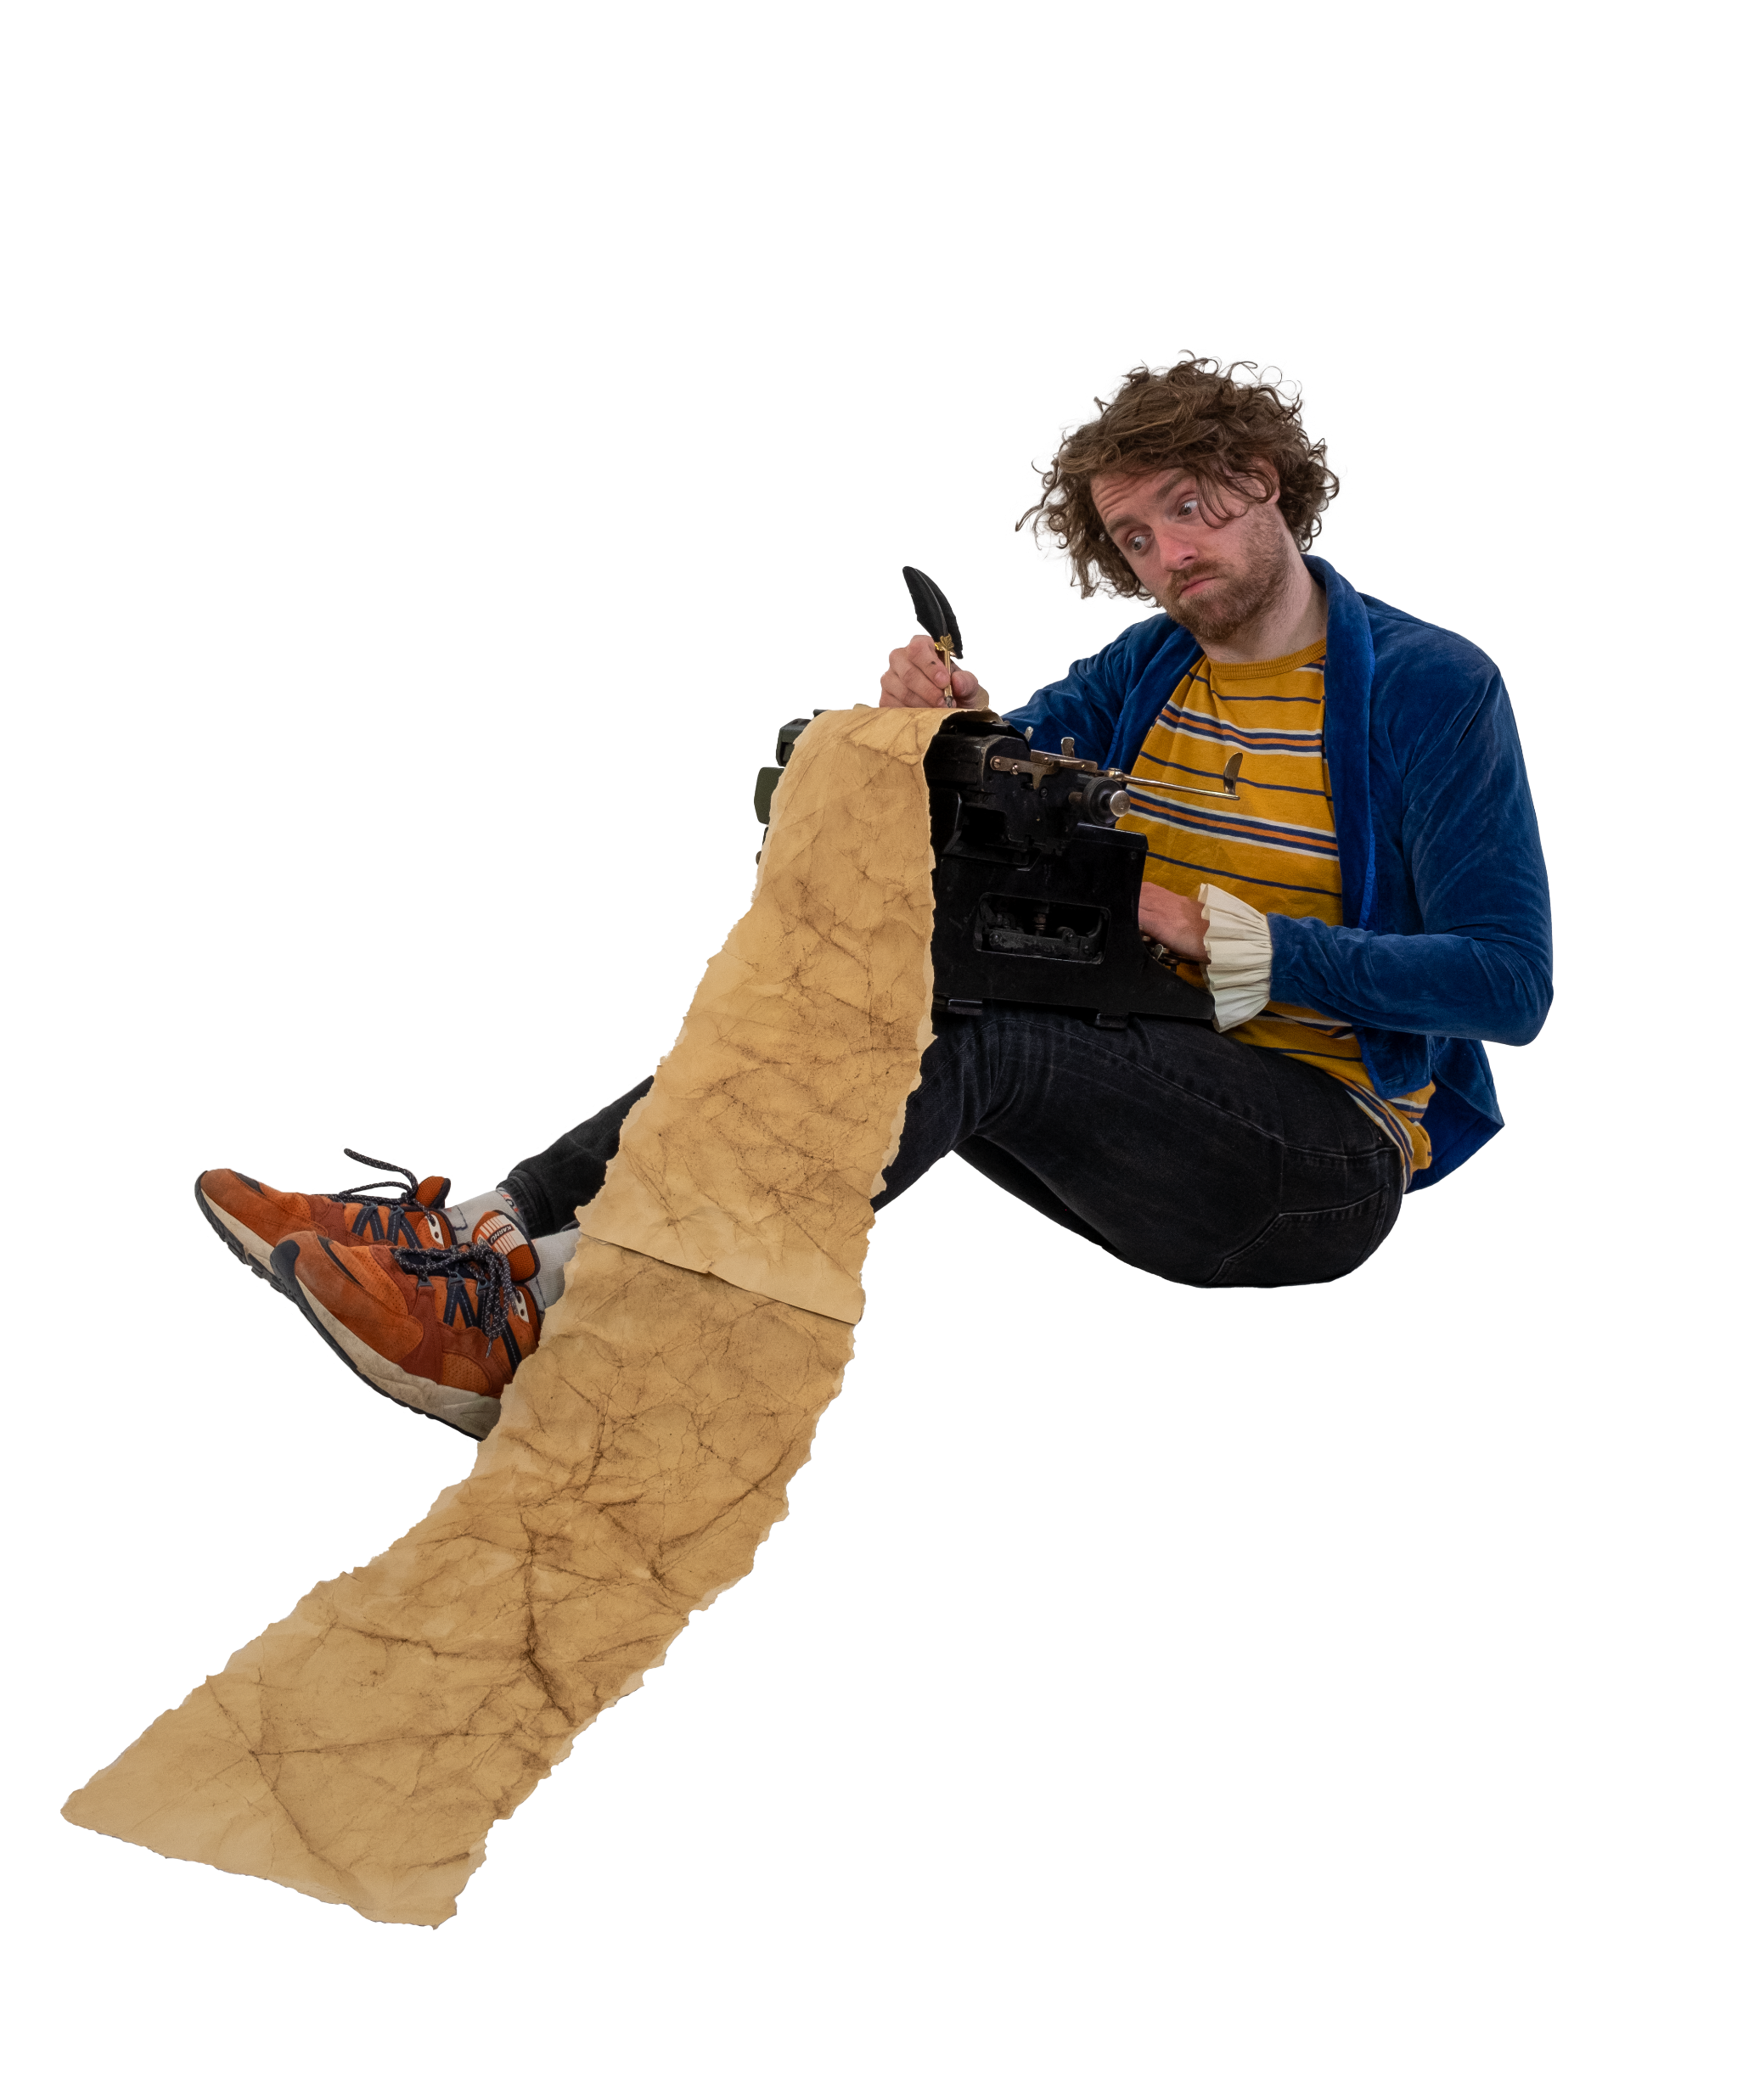
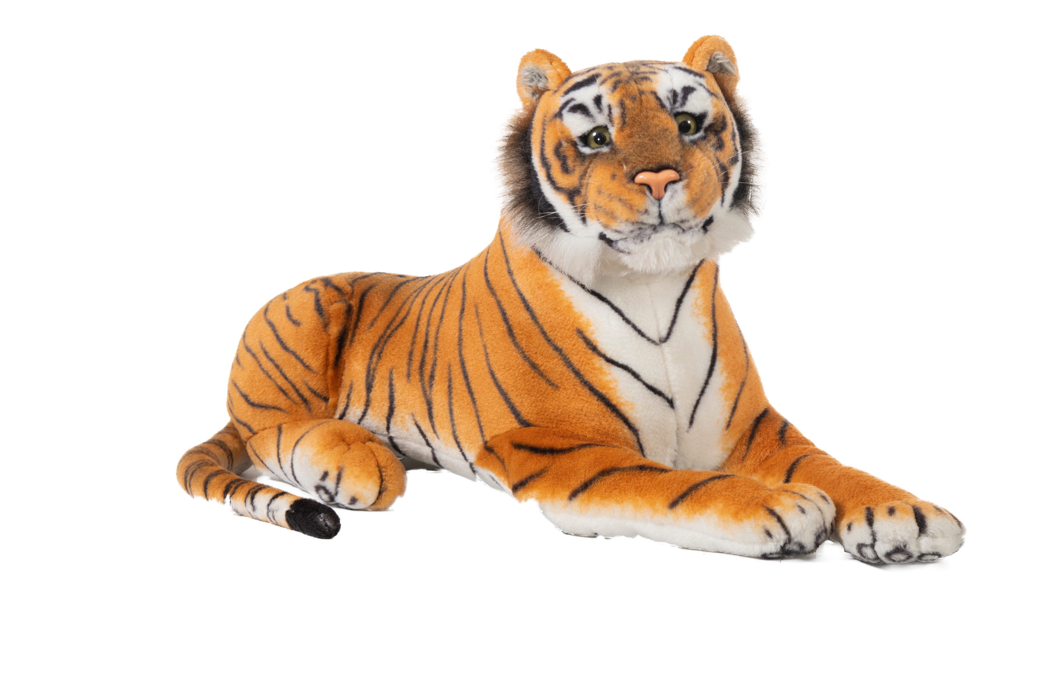
GIGAGROEN HELDENVERHAAL CHALLENGE

Slide 3
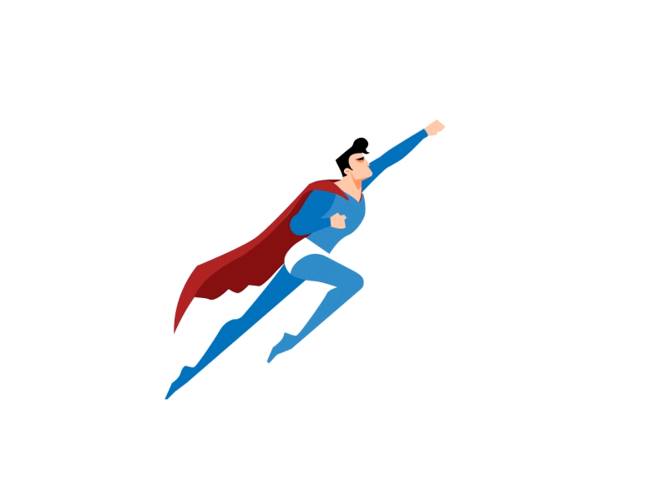
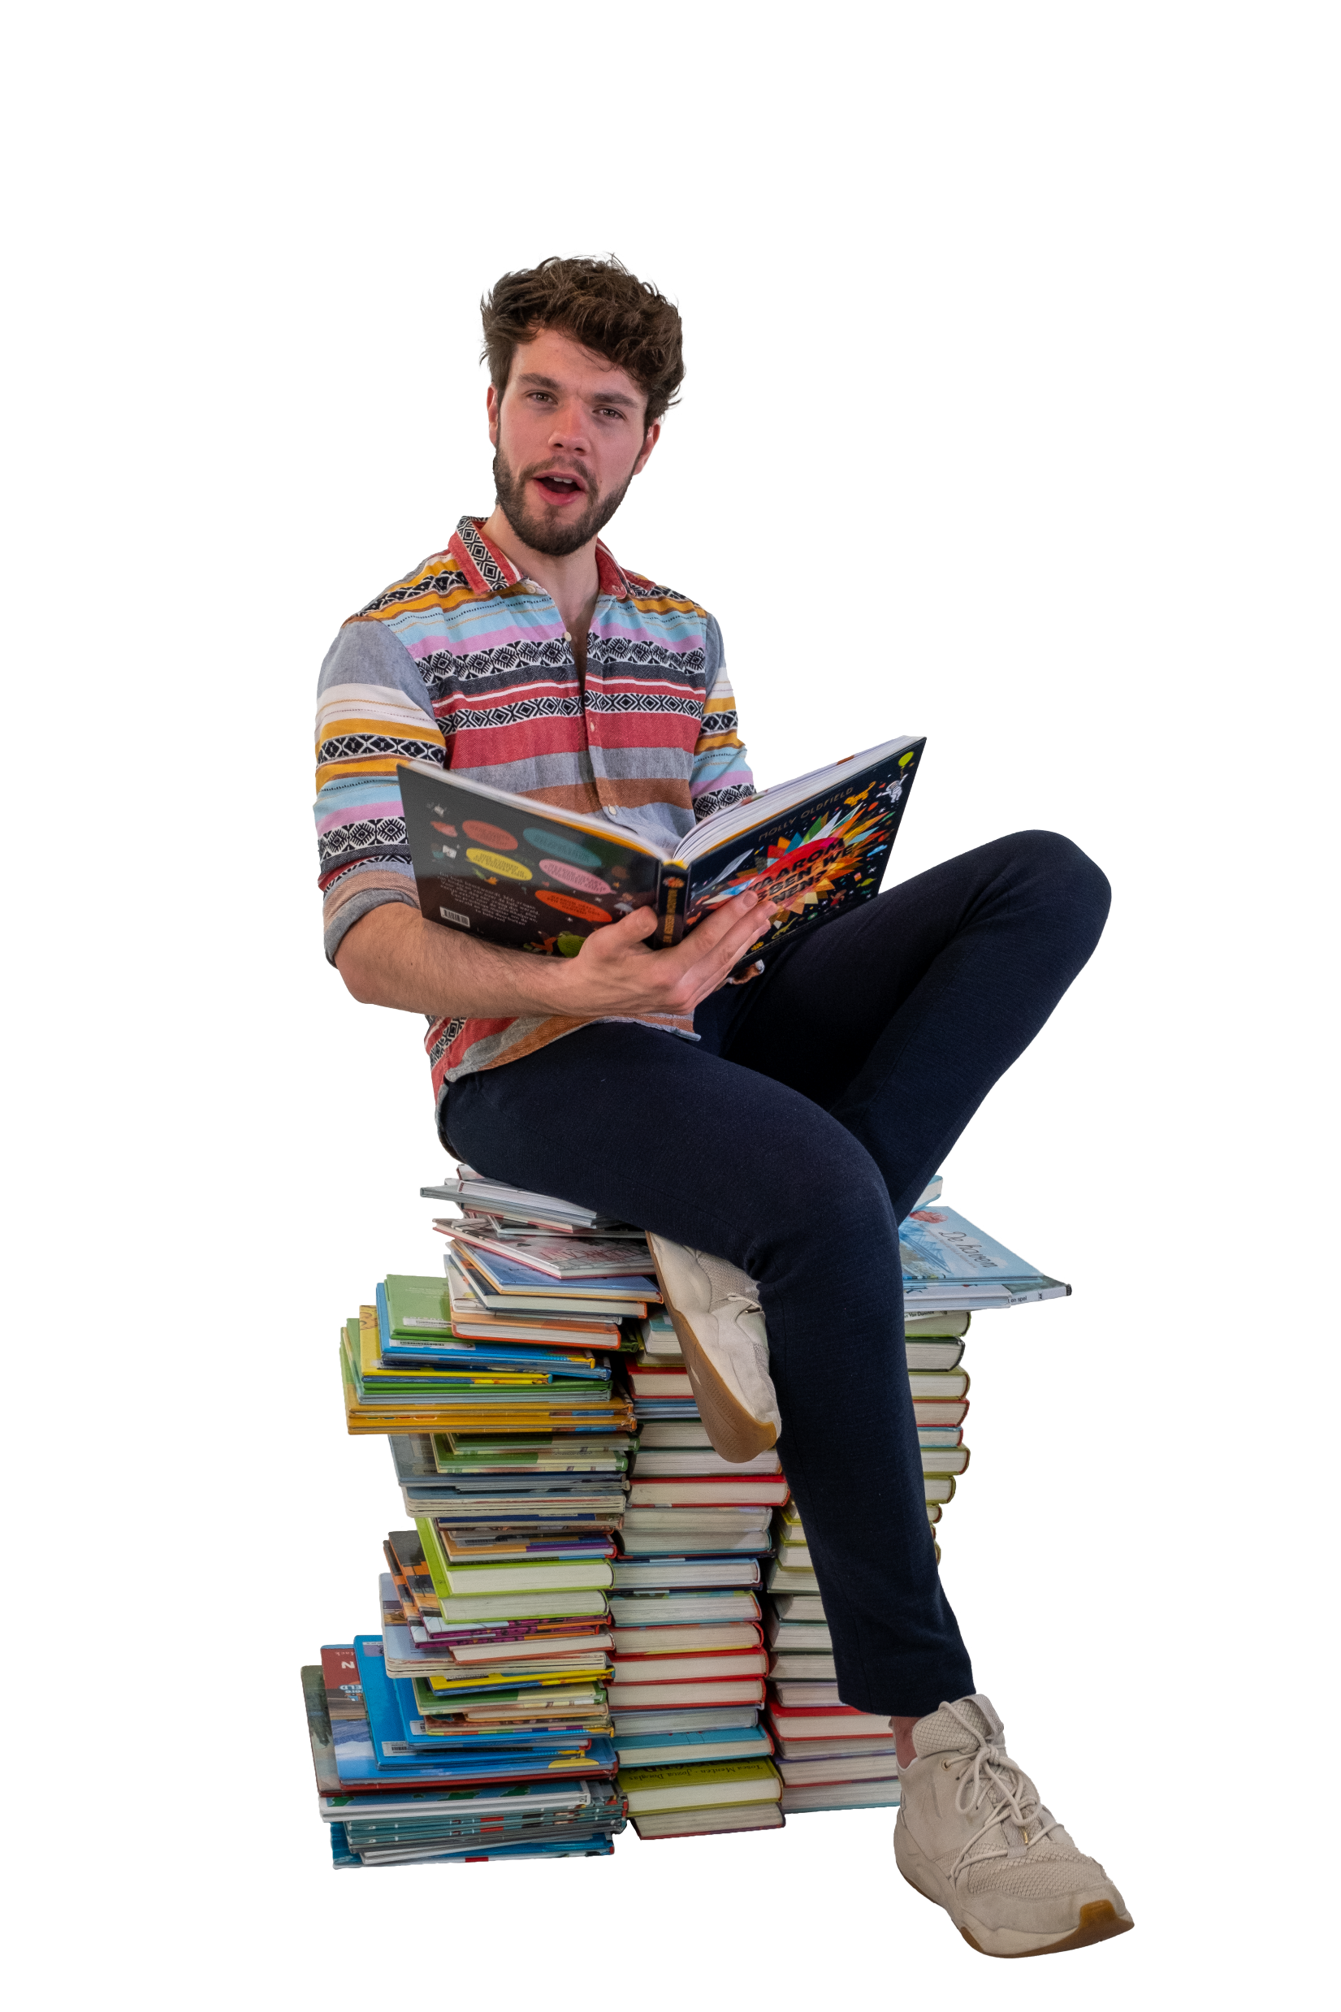
Beeld in je hoofd
Maak je een beeld van het verhaal als je een boek leest of wordt voorgelezen?
Ziet dat er voor iedereen het zelfde uit? Waarom niet/ wel?
Hoe denk je dat het komt dat we allemaal een ander beeld vormen bij hetzelfde verhaal?
Heb je wel eens eerst een boek gelezen en daarna de verfilming van dat boek gezien? Kwam het overeen met jou eigen beeld?

Slide 4
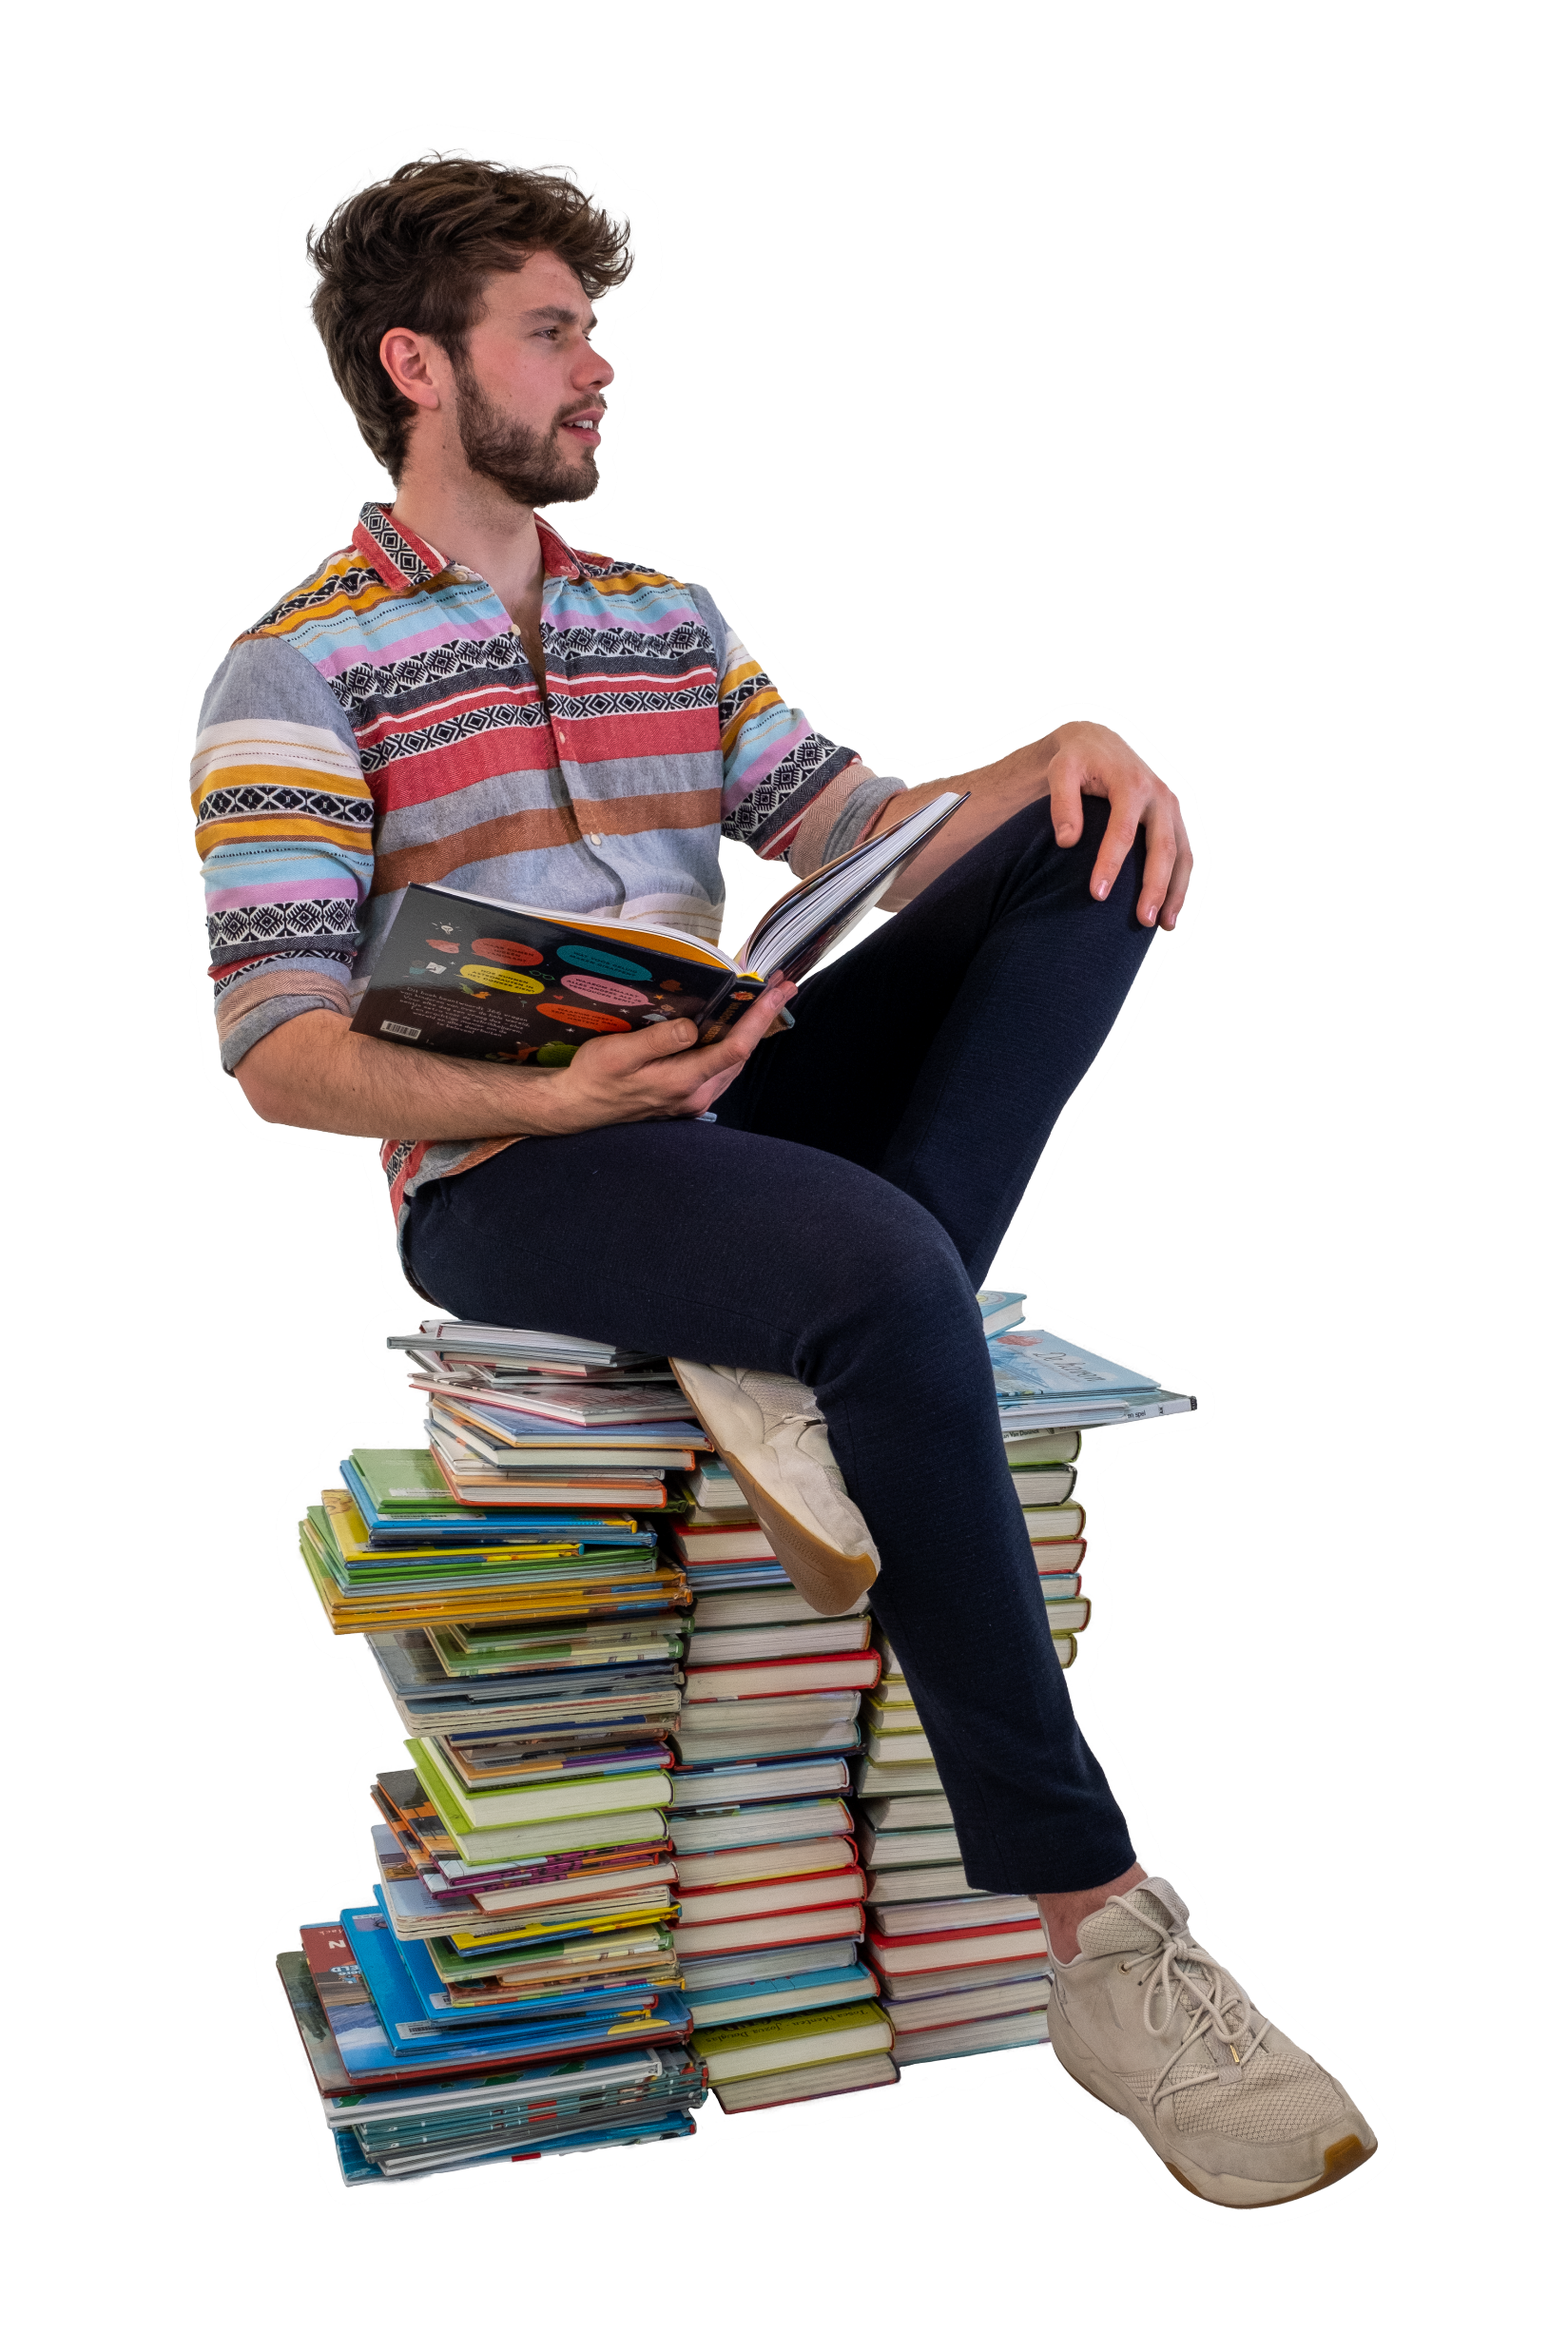
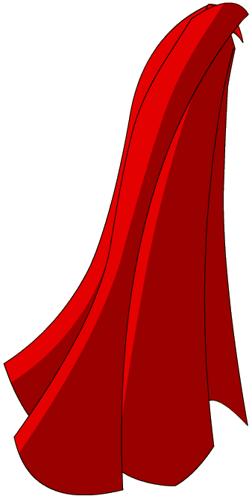
Heldenverhaal
Bekijk het werkblad goed.
Je verhaal bestaat uit 3 onderdelen:
Introductie
Kern
Slot
Probeer veel details te schrijven.
Zo kunnen we een heel goed beeld vormen van hoe alles eruit ziet.

Slide 5
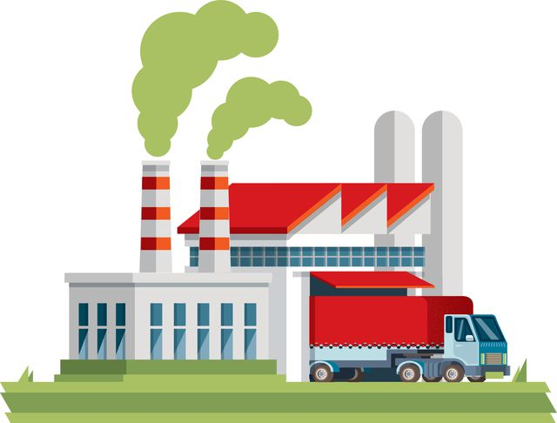
Heldenverhaal
Wees creatief! - Wat voor een luchtvervuiling?

Slide 6
Bijvoeglijke naamwoorden
Een tijger
Een gevaarlijke tijger

Slide 7
Heldenverhaal
Vergelijk met elkaar!
Hoe zag de Gi Ga Groene held?
Hoe zag de vijand eruit?
Hoe zag de omgeving eruit?

